Slide 1
Воспитательное мероприятие
Тема: «Я и мои права»
Форма занятия: игра - путешествие

Slide 2
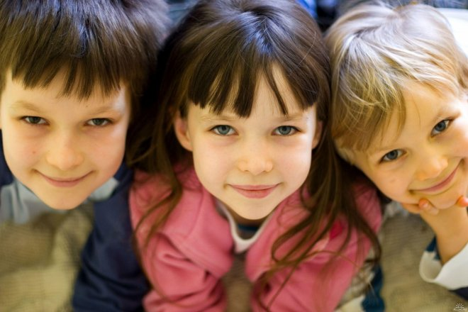
Я И МОИ ПРАВА

Slide 3
* Мы рассмотрим значение семьи в жизни ребенка.
* Познакомимся с правом жить в своем доме.
* Получим знание о том, что у каждого ребёнка есть право на имя, отдых и образование.

Slide 4
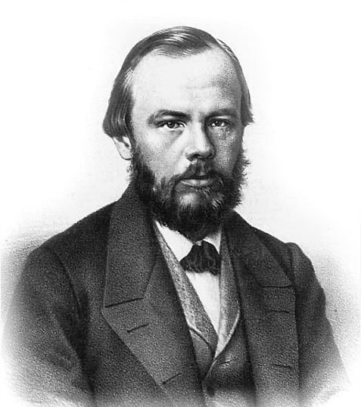
«Счастье всего мира не стоит слезы на щеке невинного ребёнка.» Ф.М. Достоевский

Slide 5
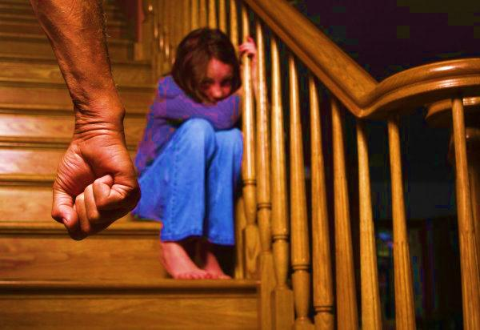
Декларация – cпециальный документ, в котором записаны права всех детей, это рекомендации и советы о том, как взрослые должны общаться с маленькими людьми, заботиться о них.

Slide 6
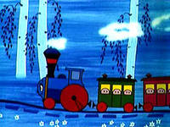
«Я и мои права»

Slide 7
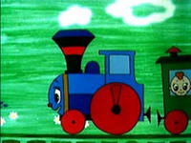
СТАНЦИЯ «ПРАВО НА СЕМЬЮ»

Slide 8
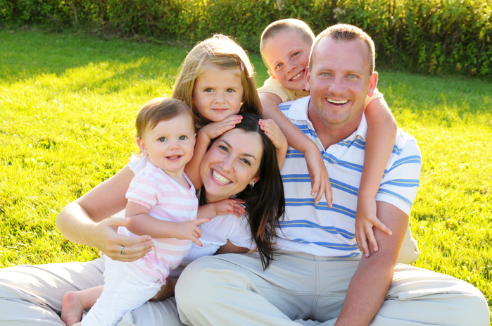
Семья – это взрослые и дети, которые живут вместе, любят друг друга и заботятся друг о друге.

Slide 9
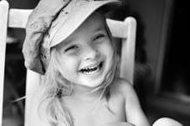
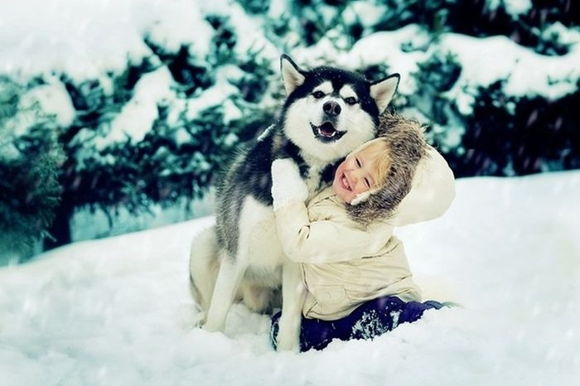
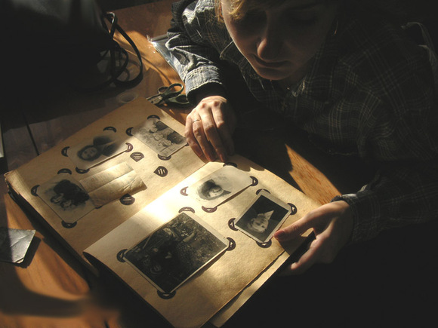
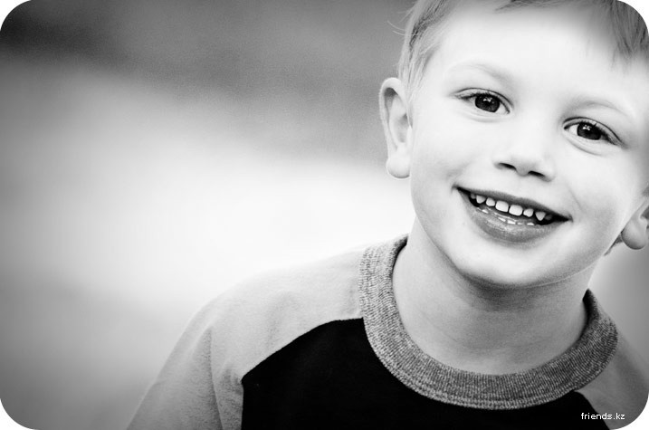

Slide 10
игра «Кто я в семье»

Slide 11
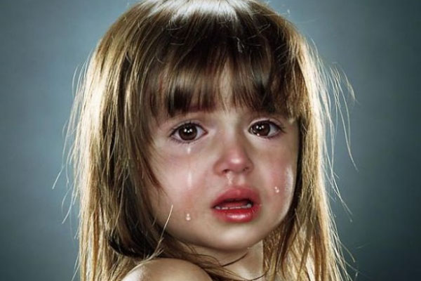
– Что поняла девочка?

Slide 12
СТАНЦИЯ «ПРАВО НА ЖИЛЬЁ»

Slide 13
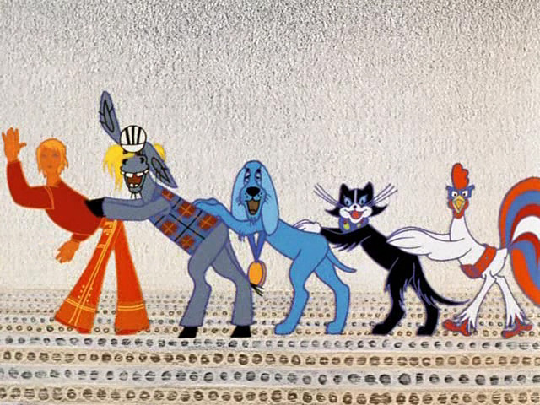
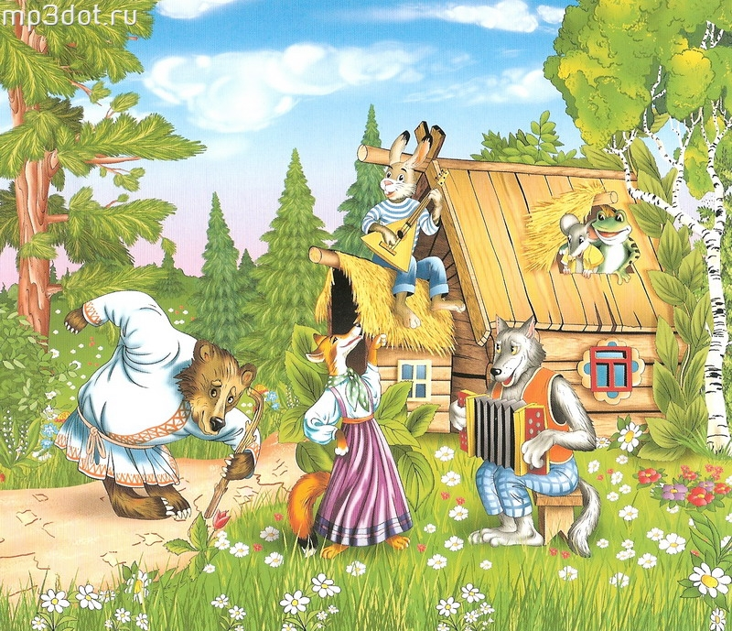
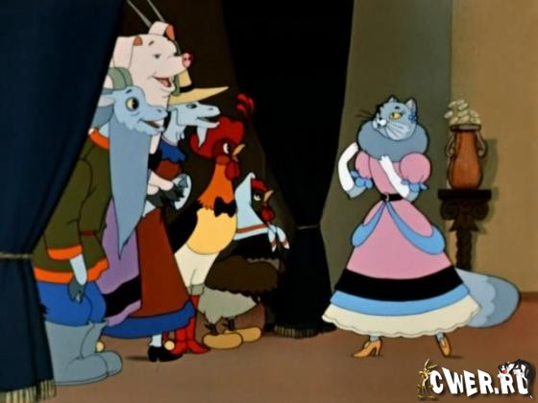

Slide 14
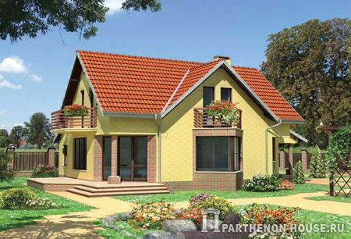
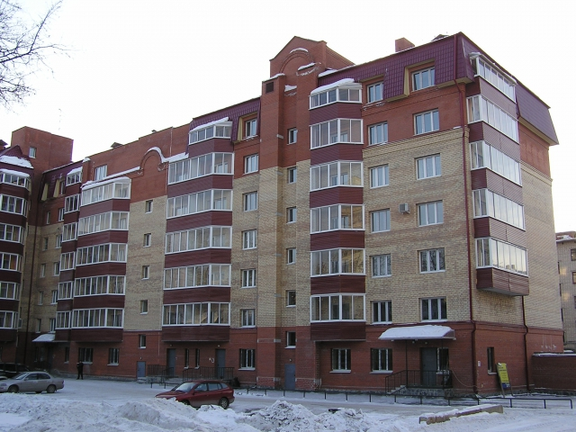

Slide 15
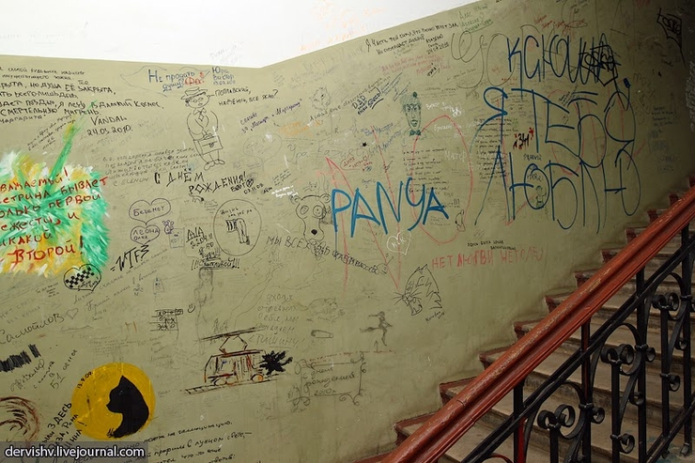
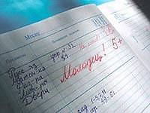
М. Танича «Пятерка по письму»

Slide 16
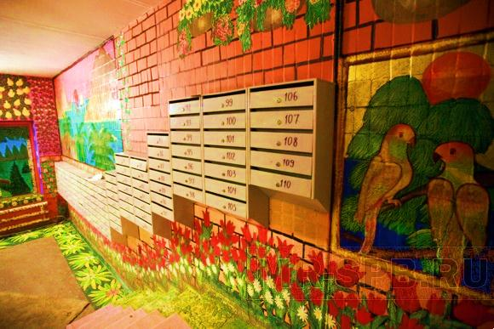
Правило поведения в подъезде, лифте и дворе :
1. НЕ ЛОМАТЬ КНОПКИ ЛИФТА, ДОМОФОНА.
2. НЕ РИСОВАТЬ НА СТЕНАХ.
3. МУСОР БРОСАТЬ В УРНЫ, МУСОРОПРОВОД.
4. НЕ КРИЧАТЬ В ПОДЪЕЗДЕ.
5. БЕРЕЖНО ОТНОСТЬСЯ КО ВСЕМУ, ЧТО СДЕЛАНО ЛЮДЬМИ ДЛЯ КРАСОТЫ И УЮТА.

Slide 17
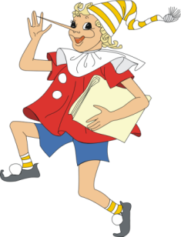
СТАНЦИЯ «ФИЗКУЛЬТМИНУТКА»

Slide 18
СТАНЦИЯ «ПРАВО НА ИМЯ»

Slide 19
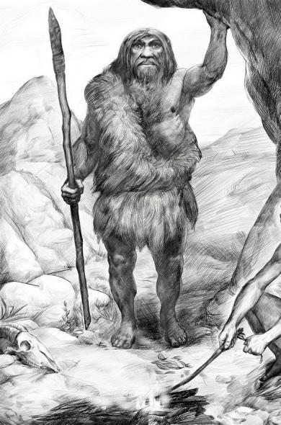
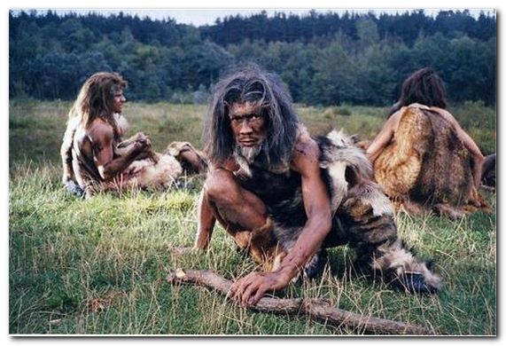

Slide 20
Алина : благородная, энергичная, общительная. Ангелина : спокойная, независимая, доброжелательная. Виктория : подвижная, но уравновешенная, застенчива. Даниил : общительный, спокойный, галантный. Илья : серьёзный, упорный, терпеливый. Никита : целеустремленный, трудолюбивый. Денис : весёлый, добрый, энергичный. Карина : «психолог», общительная, любит быть в центре внимания.

Slide 21
СТАНЦИЯ «ПРАВО НА ОБРАЗОВАНИЕ»

Slide 22
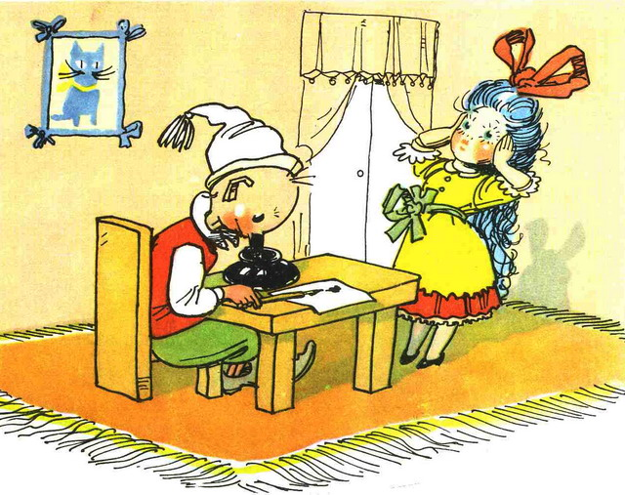
«Урок».
(Мальвина обращается к Буратино)

Slide 23
«Ученье свет, - а не ученье тьма».

Slide 24
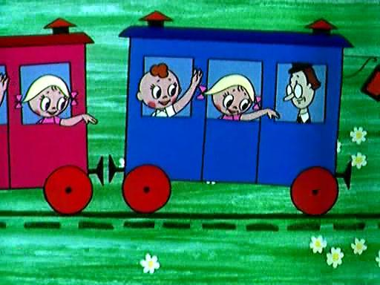

Slide 25
Хорошего настроения!

